Slide 1
Vukovar
Grad heroj

Slide 2
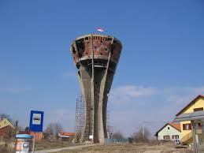
Grad osvojen na brzinu.
Čiji postaje grad?
Onoga rođenog prije,
Onoga začetog pod bombama
Ili onoga čiji je plač dočekan novim trubama?
Dijelimo se na one koji broje rupe u sebi
I na one koji broje rupe u drugima
Ja se skrivam i od jednih i od drugih
Samo ti ostavljam posjetnicu u krilu
Kao bijes malog, nemoćnog psa.
Ivana Simić Bodrožić

Slide 3
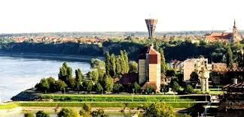
Vukovar, hrvatski biser Baranje na obalama Dunava, u Domovinskome ratu postao je simbol stradanja i neiscrpne hrabrosti u borbi za slobodu Hrvatske.

Slide 4
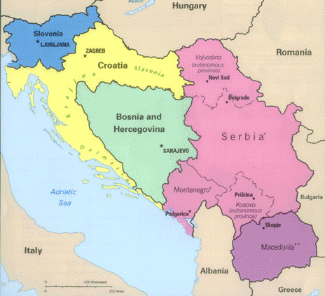
Uzroci Domovinskog rata
Krajem 80-ih godina sve više raste nezadovoljstvo pojedinih republika položajem u Jugoslaviji
Jača srpski nacionalizam- pokušaj ostvarenja ideje Velike Srbije
Ljeti 1990. nakon održanih izbora u Hrvatskoj srpsko stanovništvo u okolici Knina diže pobunu

Slide 5
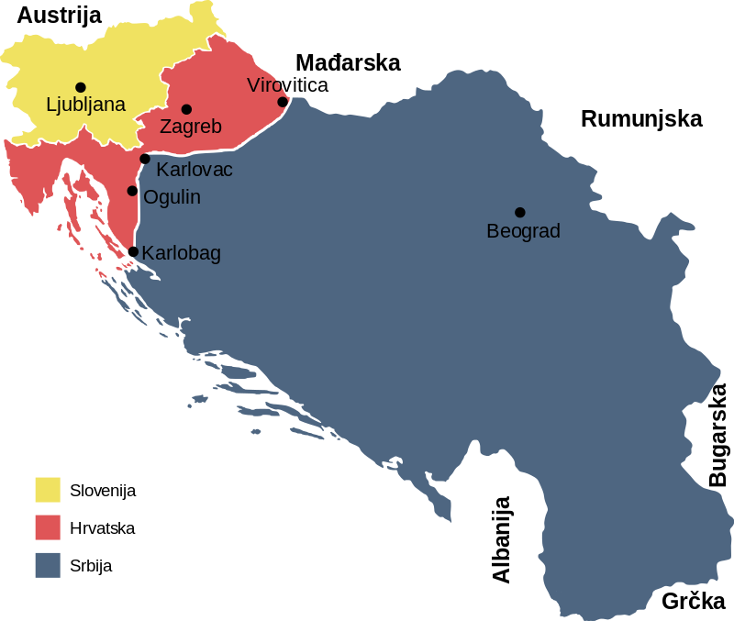
velikosrpska politika – teži stvaranju države koja obuhvaća sva područja na kojima žive Srbi
Sabor 25.6.1991. na temelju referenduma proglasio Hrvatsku samostalnom i suverenom državom
u proljeće 1991. izbili su PRVI ORUŽANI SUKOBI
pobunjeni Srbi imali su podršku srbijanskog vodstva na čelu s predsjednikom Slobodanom Miloševićem te Jugoslavenskom Narodnom Armijom (JNA)

Slide 6
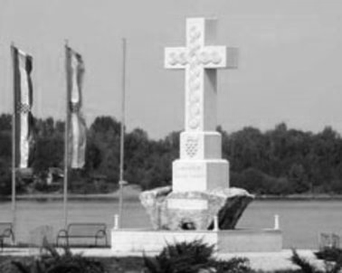
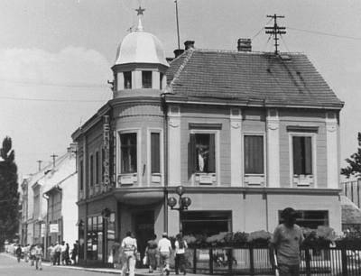
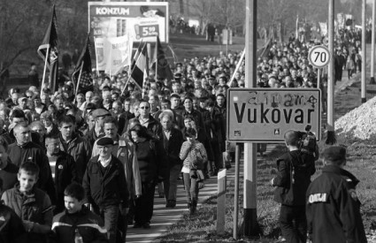
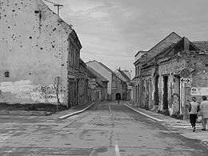
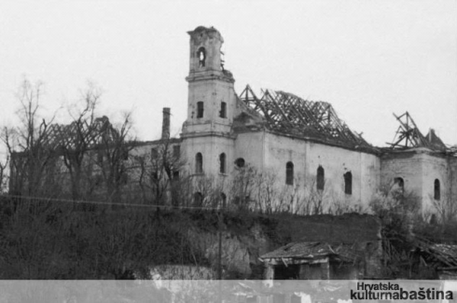
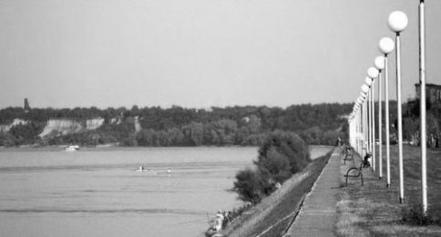
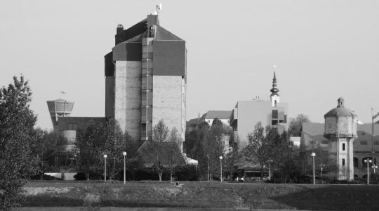
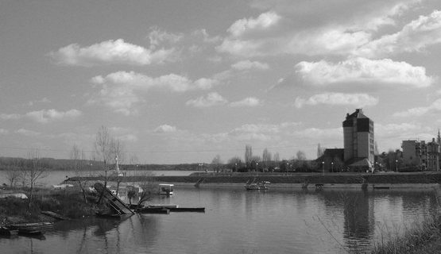
Vukovar pred bitku
Vukovar
Regionalni centar
84.189 stanovnika
Na granici Hrvatske i Srbije
Važna luka na Dunavu
Barokni grad
Sjeveroistočni dio Republike Hrvatske

Slide 7
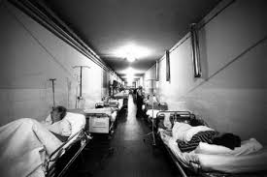
Bitka za Vukovar
Bitka za Vukovar trajala je od 25. kolovoza do 22. studenog 1991. godine.
Grad je bio pod opsadom 87 dana uz neprekidne napade na civilno stanovništvo.
Brojni civili zaštitu su potražili i u vukovarskoj bolnici koja postaje spasonosni i moralni oslonac napaćenom stanovništvu i ranjenicima.
Divni i požrtvovani medicinski djelatnici(dr. Vesna Bosanac, dr. Juraj Njavro i drugi)ulagali su iznimne napore da pomognu ranjenima.

Slide 8
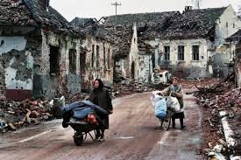
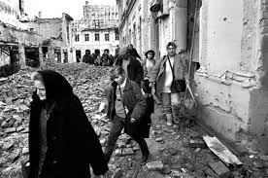
U gradu ponestaje svega; hrane, vode, lijekova, sanitarnog materijala jer je Vukovar bio u potpunom okruženju.
Uz napore hrvatskih vojnika i dobrovoljaca u organizaciji Udruge hrvatskih liječnika(dr. Andrija Hebrang i dr.), bilo je nekoliko pokušaja da se dostavi humanitarna pomoć u grad.

Slide 9
Humanitarni konvoji
11.10.1991.
Pokušaj humanitarnog konvoja, unatoč pregovorima u kojima su sudjelovali i međunarodni pregovarači, zaustavljen je i 12.10. vraćen u Đakovo.
U tim danima hrvatska vojska pokušava deblokadu puzeći kroz kanale iz Nuštra. Nastupio je pakao za pješadiju koji i pored stalne paljbe nastavljaju svoje ranjene.

Slide 10
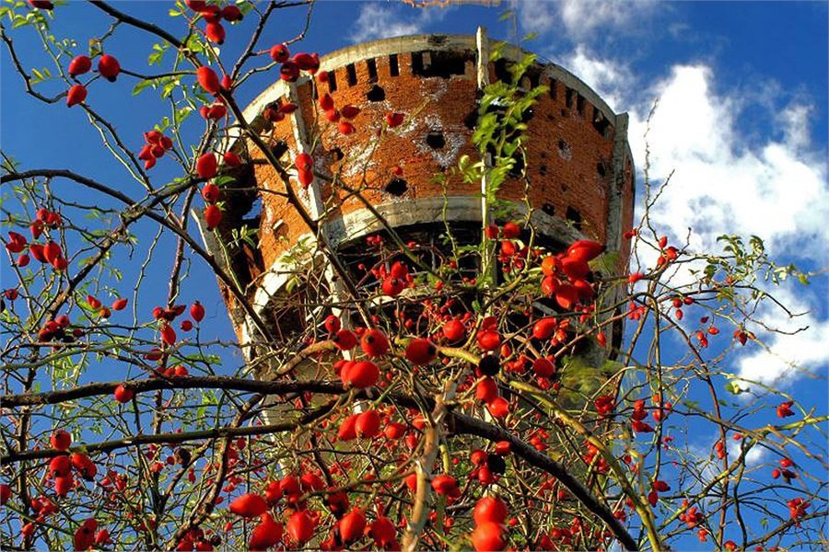
19.10.1991.
Konvoj sa liječnicima iz udruge „Liječnici bez granica” ponovno kreće prema Vukovaru, ali JNA i paravojne snage ga opet zaustavljaju. Zaplijenili su sanitarni materijal i nisu dozvolili liječnicima odlazak u Vukovar.
Unatoč tomu, dr. Hebrang odlučuje da konvoj nastavi i tom prilikom iz bolnice je spašeno 107 ranjenika, od kojih je jedan preminuo.
200 ranjenika je još uvijek u bolnici gdje se nadljudskim naporima liječnici bore za njihove živote.

Slide 11
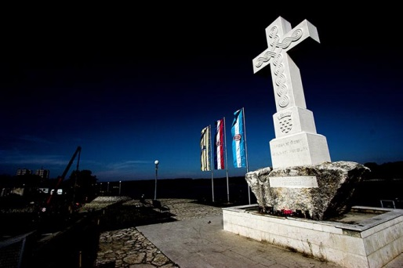
U cijelom tom periodu novinari (Siniša Glavašević i drugi) su neumoljivo izvještavali o zbivanjima u opkoljenome Vukovaru.
Velik broj civila je pogubljen, mnogi odvedeni u logore i mučeni.
Do danas se ne zna sudbina brojnih.

Slide 12
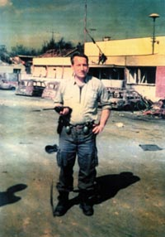
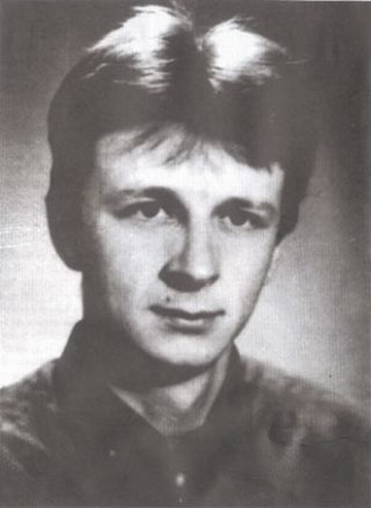
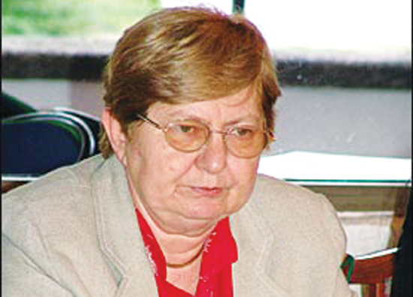
Vukovarski heroji
Blago Zadro-zapovjednik obrane Borova naselja
Dr. Vesna Bosanac-ravnateljica Vukovarske bolnice
Branko Borković- „Mladi jastreb”-zapovjednik obrane Vukovara
Siniša Glavašević- glavni urednik radija
Vukovar

Slide 13
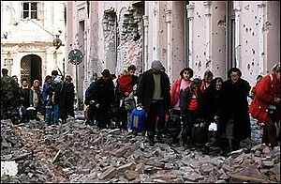
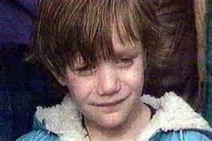
Pad Vukovara
Ustrajnu i hrabru borbu za obranu Vukovara neprijatelj je nadvladao. Nakon pada Vukovara počinje progon preostalog stanovništva grada. Više od 90 % grada je uništeno.

Slide 14
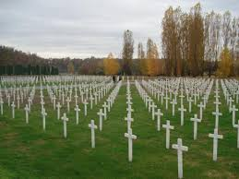
Najveći organizirani masovni zločin dogodio se nad preostalim ranjenicima u bolnici koji su zajedno s civilima i braniteljima pogubljeni na Ovčari, u noći s 20. na 21.11. 1991. Najstarija žrtva je imala 77 godina, a najmlađa 16. Među žrtvama bio je i novinar Siniša Glavašević.

Slide 15
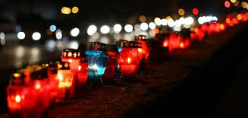
Obilježavanje pada Vukovara
Da se nikada ne zaboravi patnja i hrabrost Vukovaraca, Dan pada Vukovara svake godine se 18. studenog obilježava diljem Hrvatske. Na taj dan se odaje počast svim žrtvama Domovinskog rata.

Slide 16
Siniša Glavašević- Priča o gradu
http://www.youtube.com/watch?v=zhf2hX7tlh8
Razrušeni Vukovar-zračne snimke popraćene glazbom iz Mozartova Requiema (Reqiuem for Vukovar)
http://www.youtube.com/watch?v=JfX4GJBSI0g
Ena Brnja, 8.d

